Slide 1

認識五條港
電子遊戲設計
組員：江倇瑈、蔡雅琦
指導老師：蕭百芳老師

Slide 2

目錄
---緣起---
---概念---
---美術設計---
---軟體使用---
---結尾展示---

Slide 3
緣起

Slide 4
緣起
五條港文化園區可說是台南中西區，歷史紋理最為豐富的一處園區，在清朝中葉台江逐漸淤積，但仍有五條河道可由海邊通往府城，五個河港周邊的區域便成了繁忙的商業中心，而如今已看不出曾經河港的模樣。
為了讓更多的人能了解五條港地區歷史於是開始了這個計畫

Slide 5
概念

Slide 6
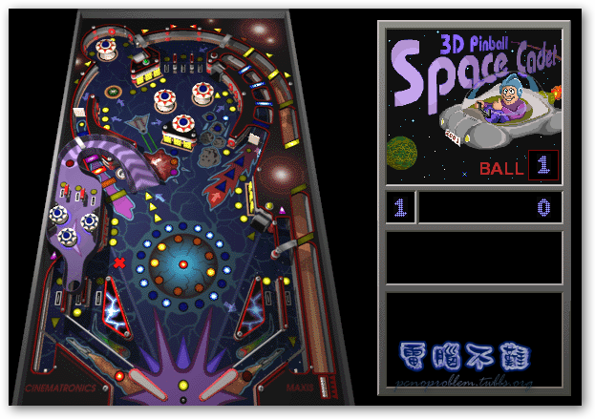

概念
太空軍校生（Space Cadet）
Kahoot！
使用彈珠台的方式抽取題目以增加趣味性，
再結合選擇題的方式來讓民眾可以輕鬆了解歷史。

Slide 7
美術設計

Slide 8

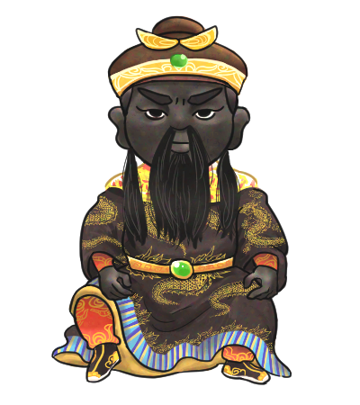


美術設計

Slide 9




美術設計

Slide 10
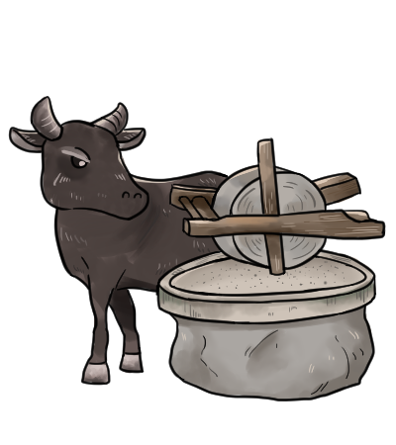


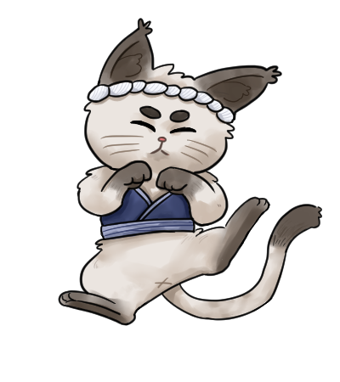
美術設計

Slide 11
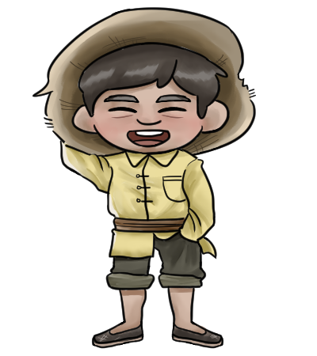
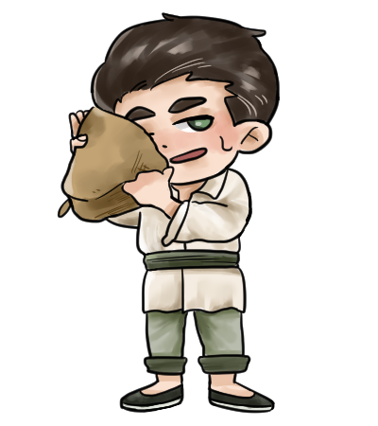
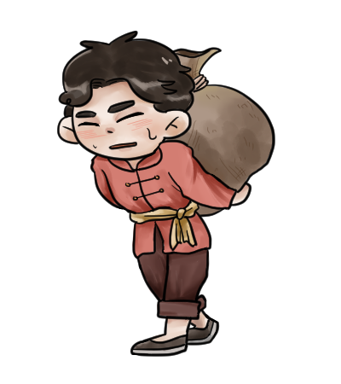
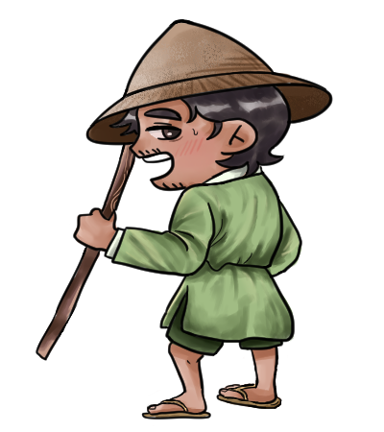
美術設計

Slide 12


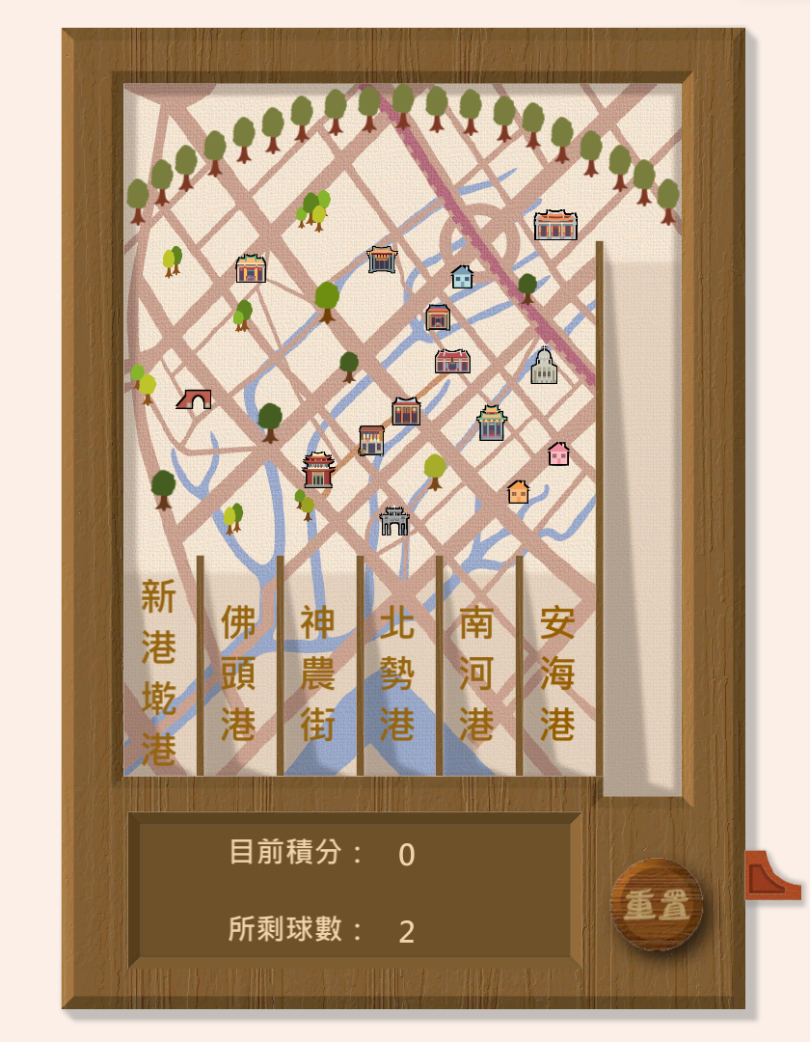






美術設計

Slide 13
軟體使用

Slide 14


軟體使用

Slide 15
結尾展示

Slide 16
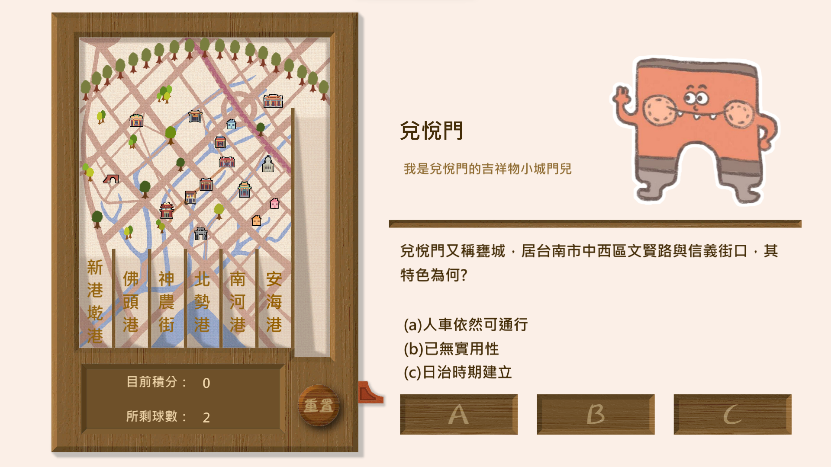
結尾展示
https://4a8k0046.github.io/Web_Pinball/

Slide 17
End
謝謝各位的聆聽

